Slide 1
স্বাগতম

Slide 2
পরিচিতি
তন্ময় দাস
সহকারি শিক্ষক
এম এসসি (রসায়ন)
পূর্বভাগ এস.ই.এস.ডি.পি মডেল উচ্চ বিদ্যালয়
নাসির নগর, ব্রাহ্মণবাড়ীয়া।
মোবাইলঃ0১৭১০৭৫৫২২৬

Slide 3
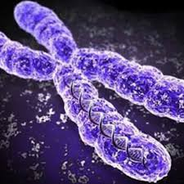
পাঠ পরিচিতিঃ
জীব প্রযুক্তি
শ্রেণীঃনবম
বিষয়ঃবিজ্ঞান
অধ্যায়ঃএকাদশ
Notes:
পাঠ পরিচিতি

Slide 4
শিখনফল
1.ক্রোমোজোম কি বলতে পারবে
2.ক্রোমোজোমের প্রকারভেদ জানতে পারবে
3.ক্রোমোজোমের রাসায়নিক গঠন (DNA ও RNA ) কি বলতে পারবে

Slide 5
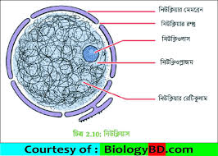
নিউক্লিয়াসের ভিতর বিশৃখংল অবস্থায় সুতার মত দেখতে এগুলো্কে ক্রোমোজোম বলে।ক্রোমোজোম আকারে লম্বা এবং দুই গুচ্ছ সুতার মত অংশ নিয়ে গঠিত প্রতিগুচ্ছ সুতার মতো অংশকে ক্রোমোনেমা বলে।
Notes:
নিউক্লিয়াসের ভিতর বিশৃখংল অবস্থায় সুতার মত দেখতে এগুলো্কে ক্রোমোজোম বলে।ক্রোমোজোম আকারে লম্বা এবং দুই গুচ্ছ সুতার মত অংশ নিয়ে গঠিত প্রতিগুচ্ছ সু
নিউক্লিইয়াসে ভিতরে

Slide 6
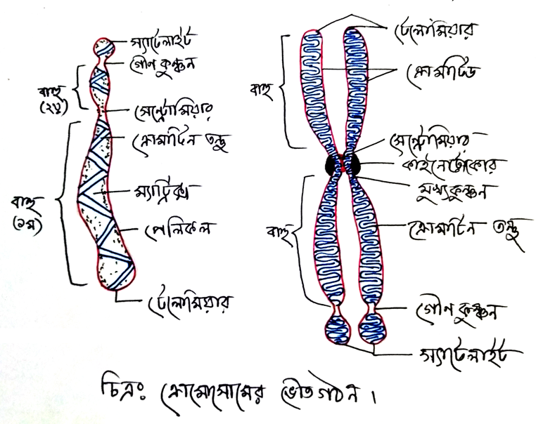
ক্রোমোজোমের আকৃতি ও গঠন

Slide 7
ক্রোমোজোমের প্রকারভেদ
উচ্চ শ্রেণির প্রাণী বা উদ্ভিদের কোষের ক্রোমোজোমের মধ্যে প্রকারভেদ দেখা যায়।মানুষের প্রতিটী দেহকোষে ২৩ জোড়া ক্রোমোজোম আছে এর মধ্যে ২২ জোড়া অটোজোম এবং এক জোড়া সেক্স ক্রোমোজোম।
ক্রোমোজোম
Notes:
উচ্চ শ্রেণির প্রাণী বা উদ্ভিদের কোষের ক্রোমোজোমের মধ্যে প্রকারভেদ দেখা যায়।মানুষের প্রতিটী দেহকোষে ২৩ জোড়া ক্রোমোজোম আছে এর মধ্যে ২২ জোড়া অটোজোম এবং এক জোড়া সেক্স ক্রোমোজোম।

Slide 9
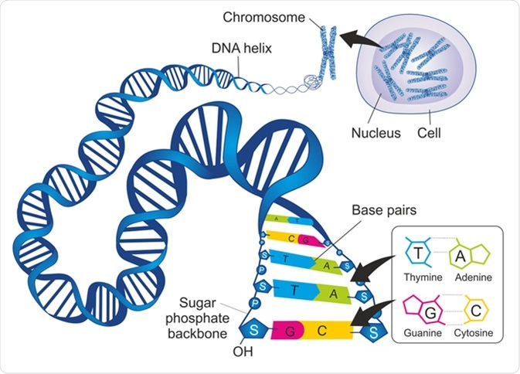
DNA এর গঠন
ক্রোমোজোমের যে ক্ষুদ্র অংশ যা জীবের সকল অংশ যা জীবের সকল চারিত্রিক বৈশিষ্টাবলি নিয়ন্ত্রণ করে তাকে DNA.
বংশগতির ভৌত ভিওি হল ক্রোমোজোম যা পিতা মাতার বৈশিষ্ট্য সন্তান সন্তানতির দেহে বিরাচ করে।
ডি অক্সি রাইবো নিউক্লিক এসিড হলDNA

Slide 10
একক কাজ
নিউক্লিক এসিড দুইটির নাম লিখ পূর্ণরুপ সহ।

Slide 11
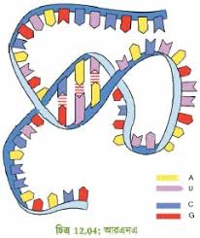
RNA এর গঠন
রাইবো নিউক্লিক এসিড হল RNA
জিন হল ক্রোমোজোমে অবস্থিত DNA এর রাসায়নিক রুপ ।
যে সব জীবে DNA তাকে না সে সব জীবে RNA জিন হিসাবে কাজ করে

Slide 12
বাড়ীর কাজ
DNA ও RNA এর মধ্যে পার্থক্য লিখ

Slide 13
ধন্যবাদ

